Slide 1
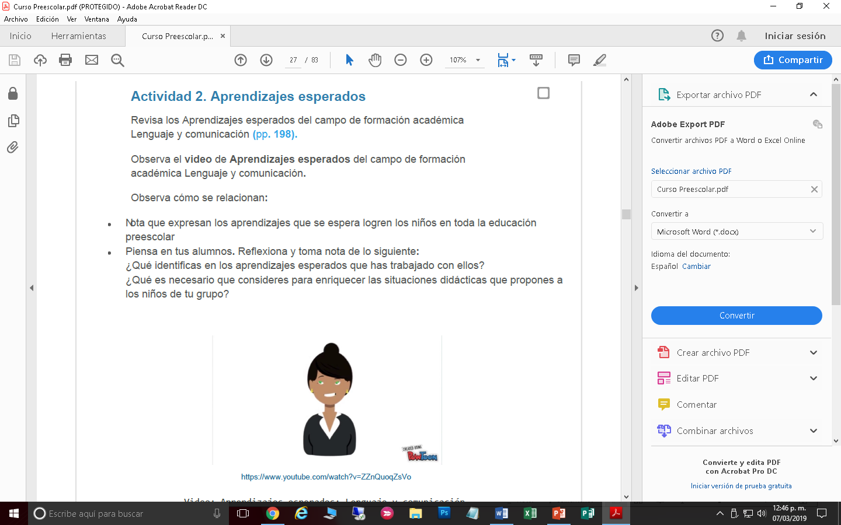

Slide 2
Nota que expresan los aprendizajes que se espera logren los niño en toda la educación preescolar.
En preescolar se pretende que los niños usen el lenguaje de manera cada vez más clara y precisa con diversas intenciones, y que comprendan la importancia de escuchar a los demás y tomar turnos para participar en las diferentes situaciones comunicativas. Para ello se propone que de manera sistemática y consistente, en las situaciones didácticas de todos los campos y áreas, los niños tengan experiencias para: Dialogar y conversar; Narrar con coherencia y secuencia lógica según el propósito del intercambio y lo que se quiere dar a conocer; Describir y explicar cómo es, cómo ocurrió o cómo funciona algo ordenando las ideas para que los demás comprendan; Recibir, dar, consultar y relacionar información de diversas fuentes. Compartir lo que conoce; Jugar con el lenguaje.
¿Qué identificas en los aprendizajes esperados que has trabajado con ellos? Que cada uno de ellos tiene un papel fundamental en el desarrollo integral del niño principalmente porque este campo formativo esta presente en el resto así como en las áreas, Apoya al estructuramiento de oraciones correctas, exposición de sentimientos, expresión de ideas o perspectivas, y a la vez apoya mucho en el proceso de socialización hablando de una manera muy general.
¿Qué es necesario que consideres para enriquecer las situaciones didácticas que propones los niños de tu grupo? Como mis niños son de tercer grado, considero darle un poco más de prioridad a este campo y más cuando ellos mismos me lo exigen porque la mayoría de mi grupo ya sabe leer y escribir palabras largas por lo tanto me enfoco en poner actividades con un grado de dificultad un poco alto que los pongan en conflicto y ellos se las ingenien para resolverlos.

